Slide 1
ОБЛИЦИ ТУРИСТИЧКИХ КРЕТАЊА
Гордана Васић

Slide 2
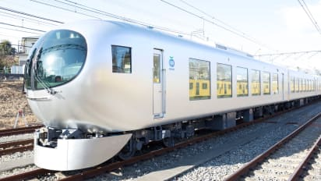
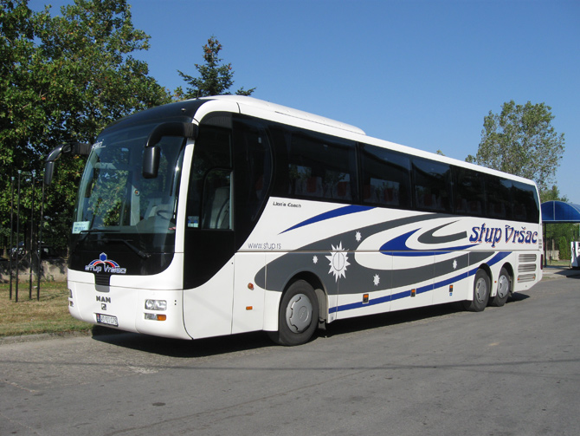
Туристичка кретања се разврставају према различитим показатељима.
Железнички туризам
Ваздухопловни туризам
Туристичка кретања су кретања људи из матичних места у туристичка места ради одмора, рекреације, забаве и задовољења културних потреба.
Туристичка кретања према саобраћајним средствима
Поморски туризам
Мото туризам

Slide 3
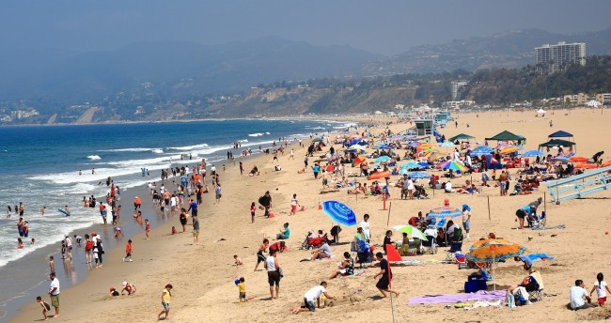
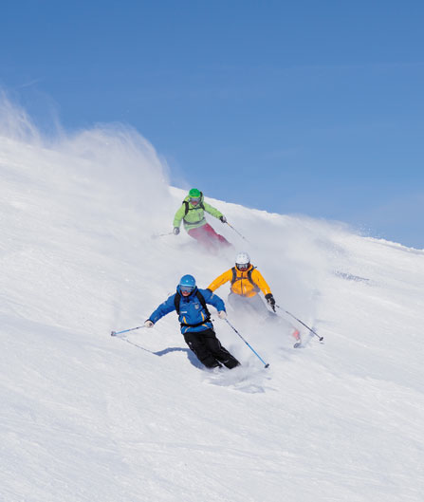
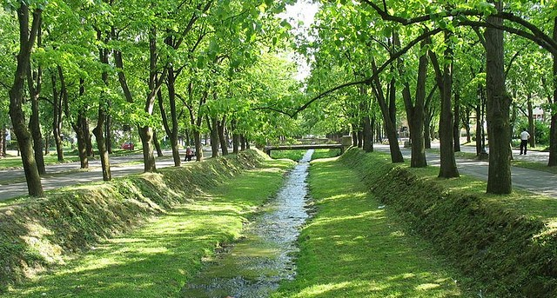
Туристичка кретања према врстама туристичких вредности
Приморски туризам
Планински туризам
Бањски туризам

Slide 4
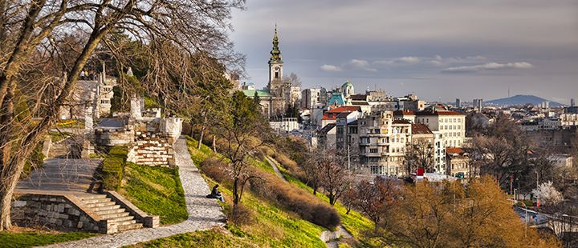
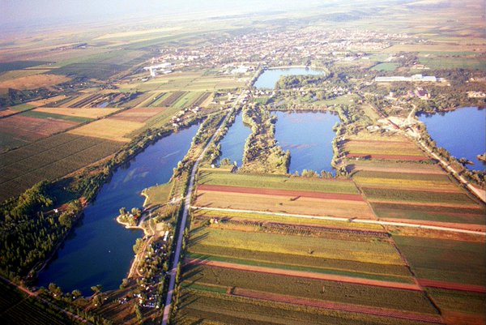
Градски туризам
Језерски туризам
Ловни туризам

Slide 5
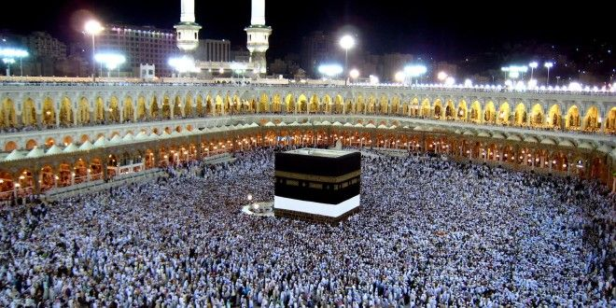
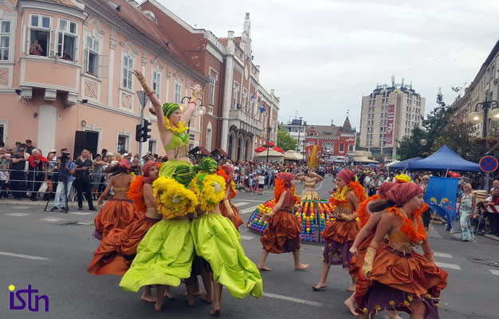
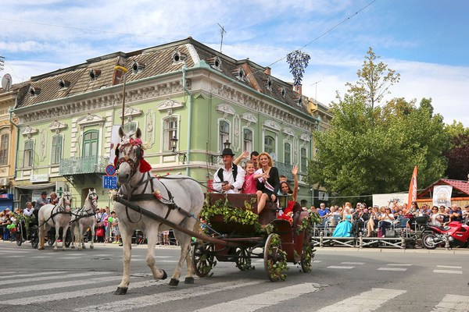
Религијски
туризам
Манифестациони туризам

Slide 6
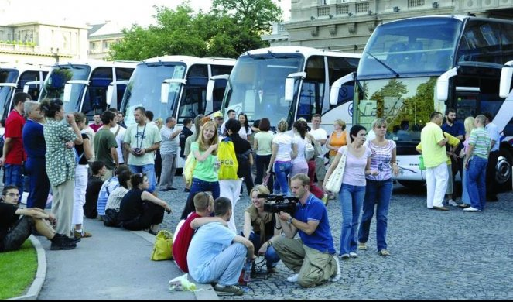
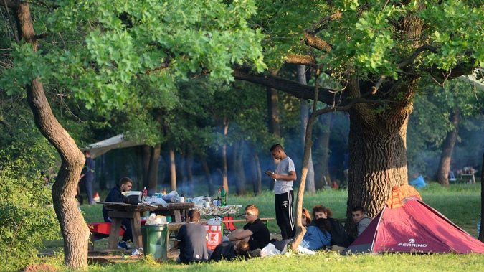
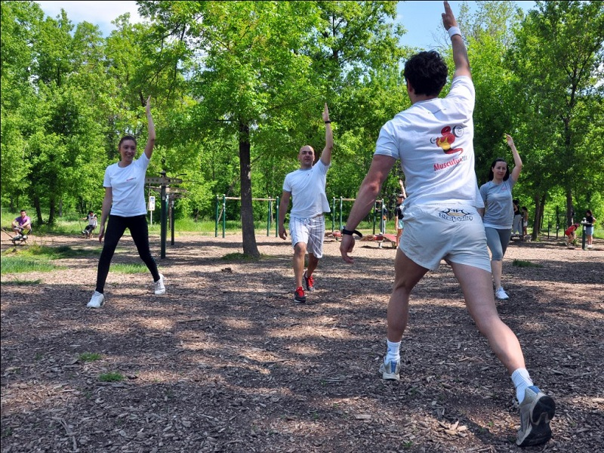
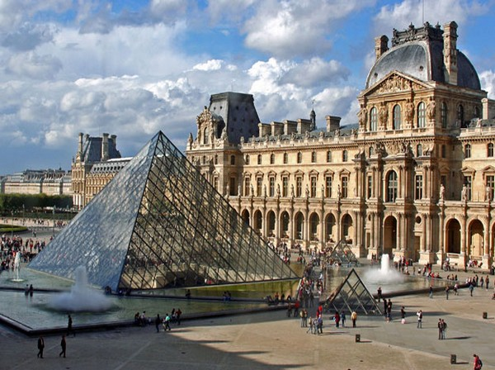
Туристичка кретања према основним потребама
Излетничка туристичка кретања
Екскурзиона туристичка кретања
Рекреативна туристичка кретања
Културна туристичка кретања

Slide 7
Туристичка кретања према величини простора
1. Локална туристичка кретања
2. Регионална туристичка кретања
3. Континентална туристичка кретања
4. Интерконтинентална туристичка кретања
Туристичка кретања према административно-политичким целинама
Национална туристичка кретања
Међународна туристичка кретања
Туристичка кретања према социјалном саставу
Појединачна туристичка кретања
Породична туристичка кретања
Групна туристичка кретања
Комбинована туристичка кретања

Slide 8
ХВАЛА НА ПАЖЊИ
Новембар 2019.године
Аутор
Гордана Васић

